Slide 1
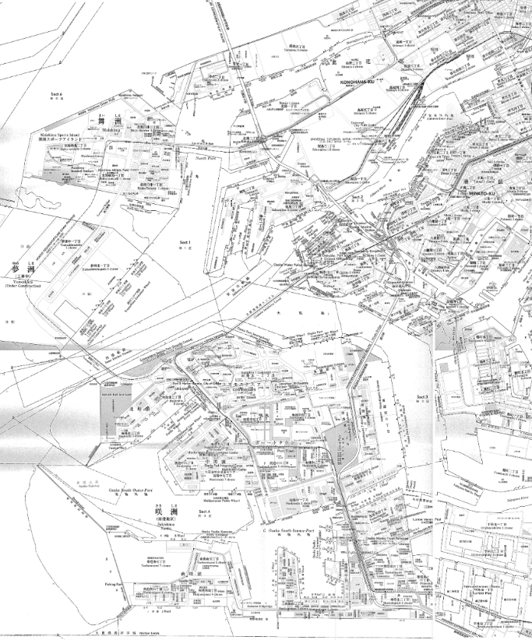
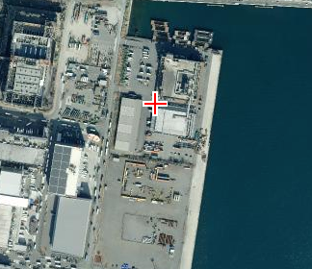
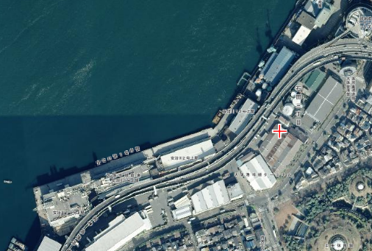
Ⅳ 経営改善策
２．個別課題への対応
① 青果物関連施設
位置図
拡大図
北港白津地区
凡例
：上屋
：荷さばき地
：荷役機械
舞洲
①青果物関連施設（安治川）
①青果物関連施設（北港白津）
安治川地区
咲洲

Slide 2
Ⅳ 経営改善策
２．個別課題への対応
① 青果物関連施設
青果物関連施設の役割
日本は多くの食料品類を海外からの輸入に頼っており、大消費地である大阪都市圏を支える大阪港において、輸入食料品を取り扱う青果物関連施設は、市民の食の安全安定供給に重要な役割を果たしている。
青果物関連施設は、安治川地区に上屋4棟、北港白津地区に上屋2棟あるが、港湾施設条例等により、安治川地区の２棟を青果物上屋とし、残る安治川地区の２棟及び北港白津地区の2棟を雑貨上屋と定めている。なお、安治川1号及び安治川11号の青果物関連設備は本市所有であるが、安治川2号、安治川12号、北港白津1号及び北港白津2号の青果物関連設備は使用者の所有となっている。
収支分析などから導いた課題
安治川地区は本船での青果物の取扱いが低迷しており、上屋での燻蒸回数も減少している。
安治川地区の青果物関連設備は老朽化が著しく、今後の補修費などの維持管理費用の増加が懸念されるとともに、更新投資は困難であると考える。
安治川地区
北港白津地区
※H30決算 施設提供事業全施設の平均稼働率
※R1決算 施設提供事業全施設の平均稼働率
課題解決のための「経営改善策」
青果物関連施設は、大消費地である大阪都市圏を支える大阪港にとって、食品流通の効率化に寄与する重要な施設であることから、今後も存続していく。
（中期的取組）
安治川地区の安治川1・11号上屋の本市所有の青果物関連設備は老朽化が著しく、また、燻蒸回数が少なくなっており維持する必要性が乏しくなっているため、設備の廃止が可能か否かの検討を行う。
設備の廃止を行った場合には、安治川地区は一般雑貨を取扱う上屋とし、一般雑貨の需要を掘り起こすことにより、稼働率の向上を目指す。
北港白津地区の北港白津1号・2号上屋について、現在の荷役形態に適した施設の改良を検討し、取扱貨物量の増加による稼働率の向上を図る。

